Slide 1
Nhập môn Tư duy Thuật toán
BÁO CÁO BÀI TẬP 6
NHÓM 6
<number>
Notes:
lamthanhloc.com
<number>

Slide 2
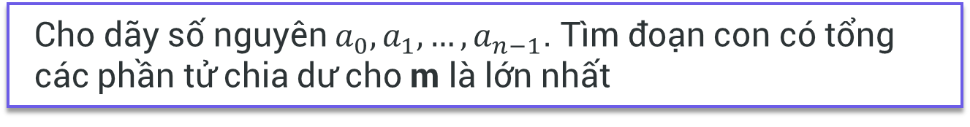
1. Tóm tắt đề bài
Cho dãy số nguyên . Tìm đoạn con có tổng các phần tử chia dư cho m là lớn nhất
3 | 1 | 4 | 6 | 5 | 2
n = 6
m = 8
NHÓM 6
<number>
Notes:
<number>

Slide 3
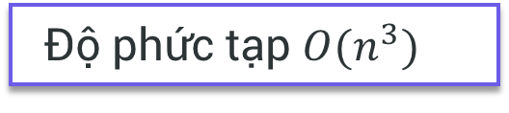
2. lời giải đơn giản
Duyệt i = 0 -> n-1 và j = i -> n-1
Tính tổng đoạn i, j.
Tìm đoạn con có tổng mod k là lớn nhất.
for i = 0 -> n-1 {
for j = i -> n – 1{
sum = 0;
for k = i -> j {
sum += a[k];
}
maximum = max(sum mod k, maximum)
}
}
Độ phức tạp
NHÓM 6
<number>
Notes:
<number>

Slide 4
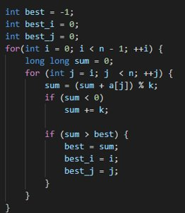
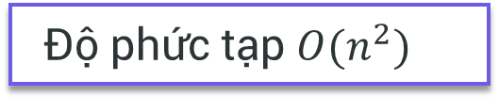
3. tối ưu lời giải đơn giản
Duyệt i = 0 -> n-1 và j = i -> n-1
Tính tổng đoạn i, j bằng cách dùng lại tổng đã tính trước đó (tổng của i → j – 1)
Độ phức tạp
NHÓM 6
<number>
Notes:
<number>

Slide 5
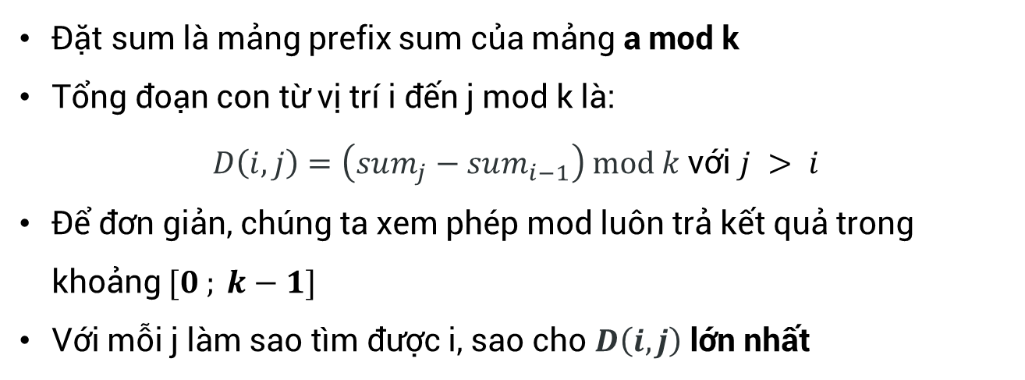
4. Cách giải 2
NHÓM 6
<number>
Notes:
<number>

Slide 6
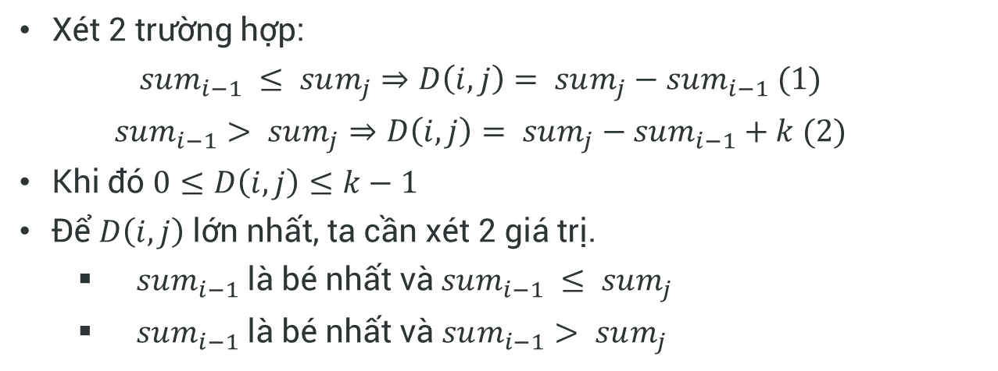
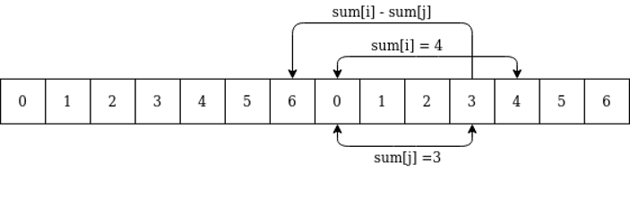
4. Cách giải 2
NHÓM 6
<number>
Notes:
<number>

Slide 7
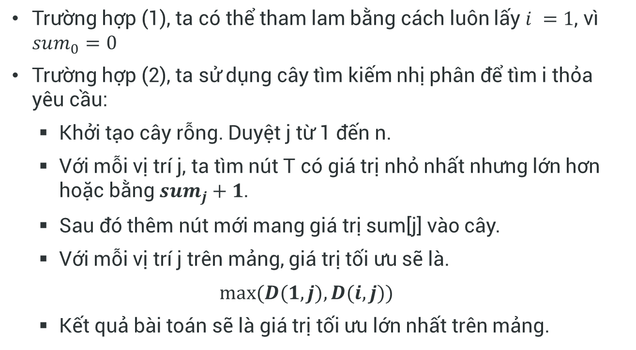
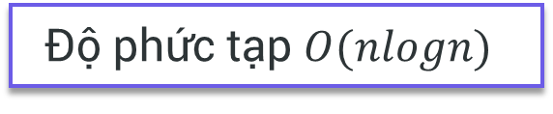
4. Cách giải 2
Độ phức tạp
NHÓM 6
<number>
Notes:
<number>

Slide 8
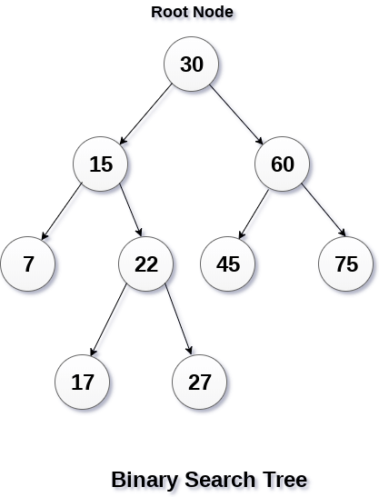
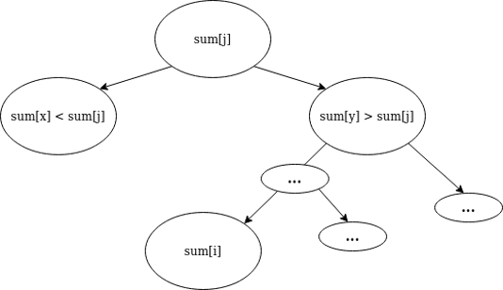
4. Cách giải 2
NHÓM 6
<number>
Notes:
<number>

Slide 9
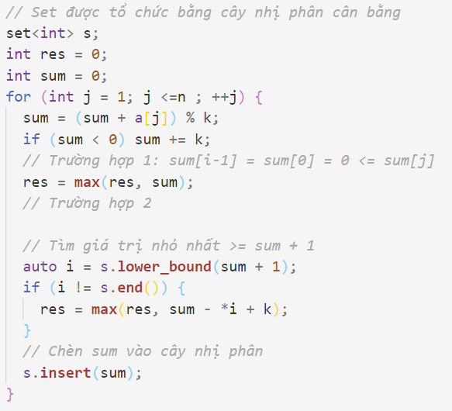
4. Cách giải 2
NHÓM 6
<number>
Notes:
<number>

Slide 10



T
THANK YOU
NHÓM 6
<number>

